Slide 1


3장 조건문, 반복문, 배열
파워자바(개정3판)

Slide 2
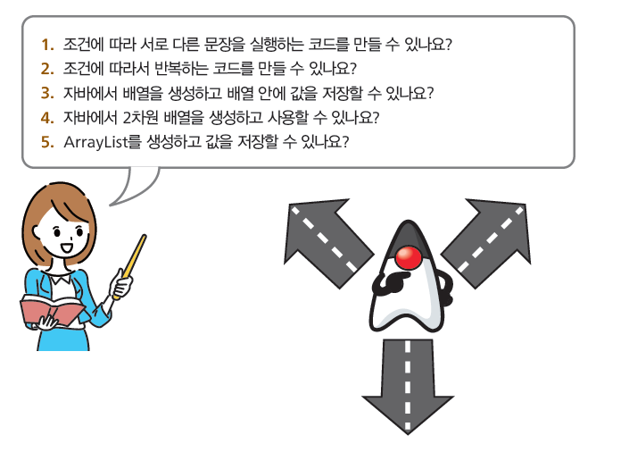
3장의 목표

Slide 3
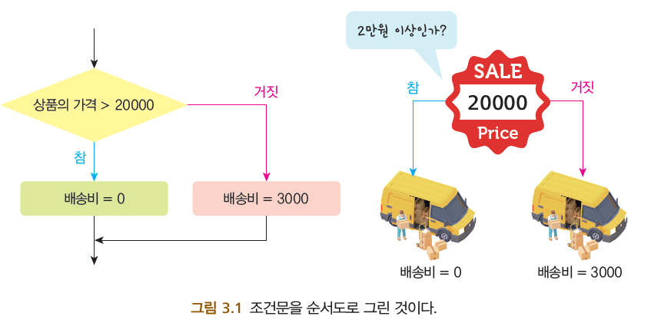
if-else 문
조건에 따라서 서로 다른 처리를 하고 싶을 때 사용하는 구조가 if-else 문이다.

Slide 4
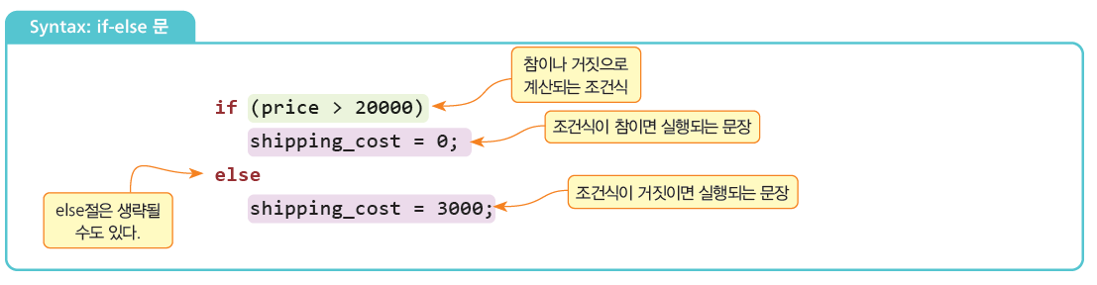
if-else 문의 구조

Slide 5
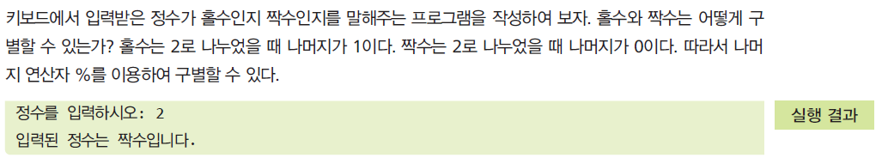
예제: 짝수와 홀수 구별하기

Slide 6
예제: 짝수와 홀수 구별하기
import java.util.Scanner;
public class EvenOdd {
public static void main(String[] args) {
int number;
Scanner sc = new Scanner(System.in);
System.out.print("정수를 입력하시오: ");
number = sc.nextInt();
if (number % 2 == 0) {
System.out.println("입력된 정수는 짝수입니다.");
} else {
System.out.println("입력된 정수는 홀수입니다.");
}
}
}

Slide 7
다중 if-else 문
public class Nested {
public static void main(String[] args) {
Scanner sc = new Scanner(System.in);
System.out.print("정수를 입력하시오: ");
int number = sc.nextInt();
if(number > 0 )
System.out.println("양수입니다.");
else if (number ==0 )
System.out.println("0입니다.");
else
System.out.println("음수입니다.");
}
}
정수를 입력하시오: 10
양수입니다.

Slide 8
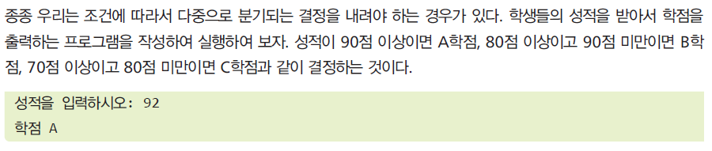
예제: 학점 결정

Slide 9
예제: 학점 결정
import java.util.Scanner;
public class Grading {
public static void main(String[] args) {
int score;
Scanner sc = new Scanner(System.in);
System.out.print("성적을 입력하시오: ");
score = sc.nextInt();
if (score >= 90) // ①
System.out.println("학점 A");
else if (score >= 80) // ②
System.out.println("학점 B");
else if (score >= 70)
System.out.println("학점 C");
else if (score >= 60)
System.out.println("학점 D");
else
System.out.println("학점 F");
}
}

Slide 10
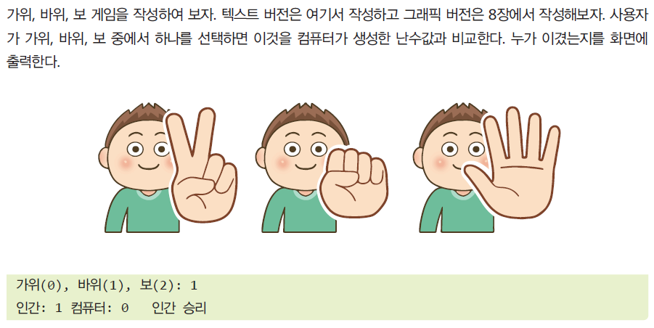
예제: 가위, 바위, 보 게임

Slide 11
예제: 가위, 바위, 보 게임
import java.util.*;
public class RockPaperScissor {
final int SCISSOR = 0;
final int ROCK = 1;
final int PAPER = 2;
public static void main(String[] args) {
Scanner sc = new Scanner(System.in);
System.out.print("가위(0), 바위(1), 보(2): ");
int user = sc.nextInt();
int computer = (int) (Math.random() * 3);
if( user == computer )
System.out.println("인간과 컴퓨터가 비겼음");
else if (user == (computer + 1) % 3) // 0은 1한테 지고 1은 2한테, 2는 0한테 진다.
System.out.println("인간: " + user + " 컴퓨터: " + computer + " 인간 승리");
else
System.out.println("인간: " + user + " 컴퓨터: " + computer + " 컴퓨터 승리");
}
}

Slide 12
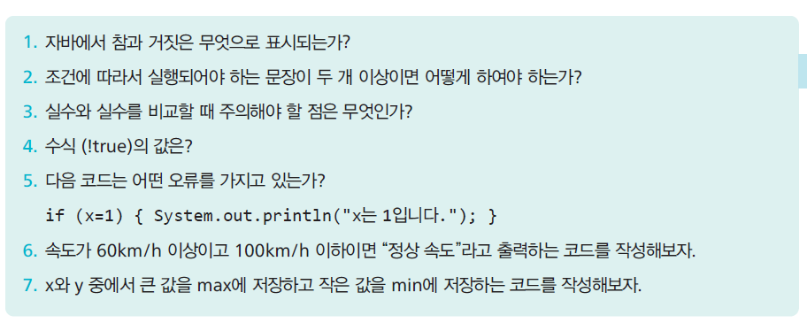
중간점검

Slide 13
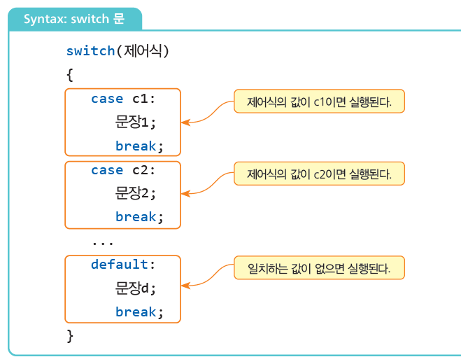
switch 문

Slide 14
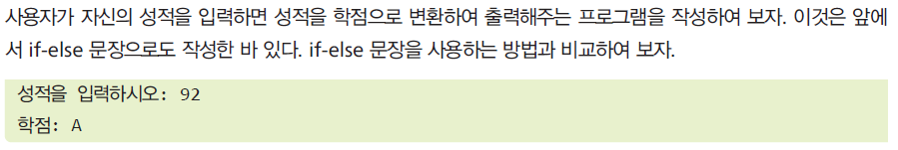
예제: 학점 결정

Slide 15
예제: 학점 결정
import java.util.*;
public class Score2Grade {
public static void main(String[] args) {
int score, number;
char grade;
Scanner sc = new Scanner(System.in);
System.out.print("성적을 입력하시오: ");
score = sc.nextInt();
number = score / 10;
switch (number) {
case 10:
case 9: grade = 'A'; break;
case 8: grade = 'B'; break;
case 7: grade = 'C'; break;
case 6: grade = 'D'; break;
default: grade = 'F'; break;
}
System.out.print("학점: " + grade);
}
}

Slide 16
switch 문에 문자열 사용
Java 7부터는 switch 문의 제어식으로 String 객체를 사용할 수 있다.
String s = "yes";
switch(s) {
case "yes": ...
break;
case "no": ...
break;
}

Slide 17
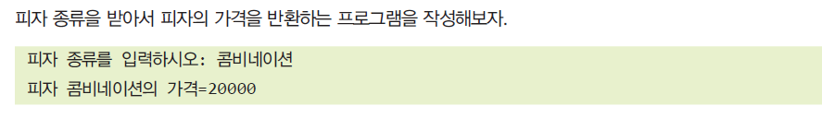
예제:

Slide 18
예제:
import java.util.Scanner;
public class StringSwitch {
public static void main(String[] args) {
Scanner sc = new Scanner(System.in);
System.out.print("피자 종류를 입력하시오: ");
String model = sc.next();
int price=0;
switch (model) {
case "콤비네이션":
case "슈퍼슈프림": price = 20000; break;
case "포테이토": price = 15000; break;
case "쉬림프": price = 25000; break;
default: price = 0; break;
}
System.out.println("피자 "+model+"의 가격="+price);
}
}

Slide 19
향상된 switch 문
Java 12부터는 “화살표”를 사용하는 향상된 switch 문을 사용할 수 있다. “case->S ”과 같은 형식을 사용한다.
public class Test {
public static void main(String[] args) {
var day = "SAT";
var today = "";
switch (day) {
case "SAT", "SUN" -> today = "주말";
case "MON", "TUS", "WED", "THU", "FRI" -> today = "주중";
default -> System.out.println("Error");
}
System.out.println(today);
}
}
주말

Slide 20
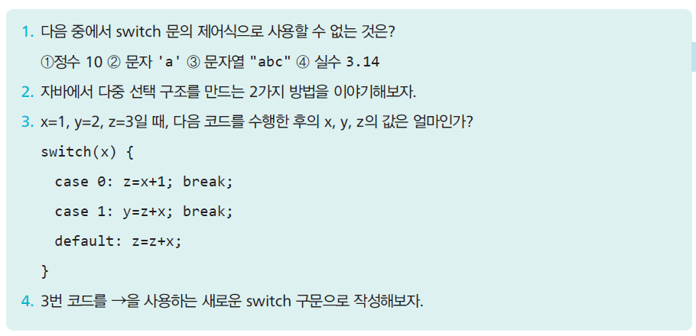
중간점검

Slide 21
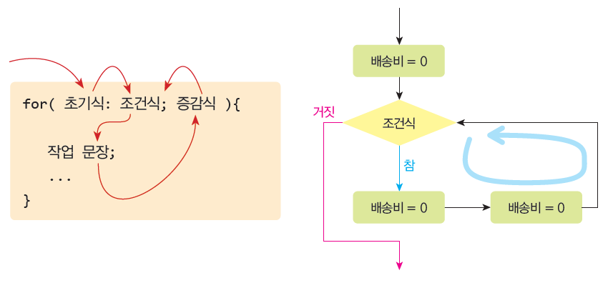
for 문

Slide 22
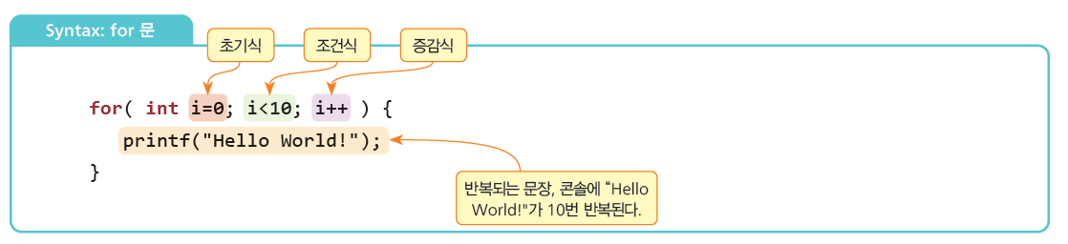
for 문

Slide 23
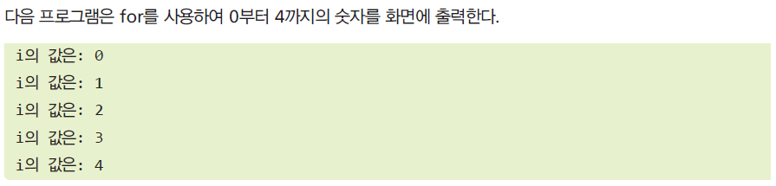
예제: 0부터 4까지 출력하기

Slide 24
예제: 0부터 4까지 출력하기
public class ForExample1 {
public static void main(String[] args) {
for (int i = 0; i < 5; i++) {
System.out.println("i의 값은: " + i);
}
}
}

Slide 25
예제: 정수의 합 계산하기
1부터 10까지의 정수의 합 = 55
public class Sum {
public static void main(String[] args) {
int sum = 0;
for (int i = 1; i<= 10; i++)
sum += i;
System.out.printf("1부터 10까지의 정수의 합 = %d\n", sum);
}
}

Slide 26
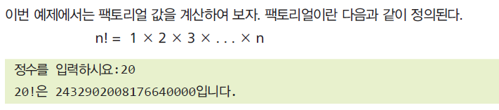
예제: 팩토리얼 계산하기

Slide 27
예제: 팩토리얼 계산하기
import java.util.*;
public class Factorial {
public static void main(String[] args) {
long fact = 1;
int n;
System.out.printf("정수를 입력하시요:");
Scanner scan = new Scanner(System.in);
n = scan.nextInt();
for (int i = 1; i <= n; i++)
fact = fact * i;
System.out.printf("%d!은 %d입니다.\n", n, fact);
}
}

Slide 28
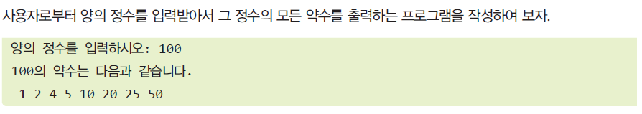
예제: 약수 계산하기

Slide 29
예제: 약수 계산하기
import java.util.Scanner;
public class Divisor {
public static void main(String[] args) {
Scanner scan = new Scanner(System.in);
System.out.print("양의 정수를 입력하시오: ");
int n = scan.nextInt();
System.out.println(n + "의 약수는 다음과 같습니다.");
for (int i = 1; i <= n; ++i) {
if (n % i == 0)
System.out.print(" " + i);
}
}
}

Slide 30
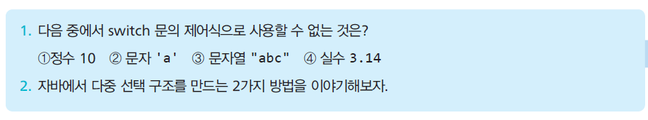
중간 점검

Slide 31
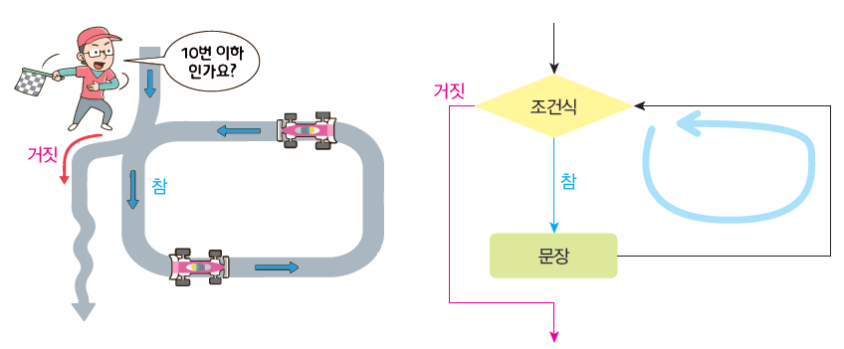
while 문

Slide 32
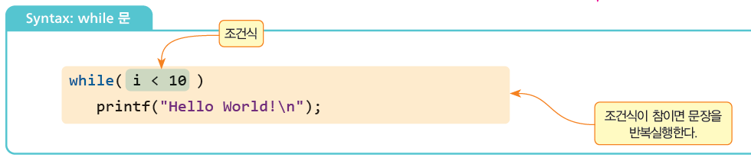
while 문

Slide 33
예제: “환영합니다.”를 화면에 5번 출력하는 예제
public class WelcomeLoop {
public static void main(String[] args) {
int i = 0;
while (i < 5) {
System.out.println("환영합니다!");
i++;
}
System.out.println("반복이 종료되었습니다.");
}
}
환영합니다!
환영합니다!
환영합니다!
환영합니다!
환영합니다!
반복이 종료되었습니다.

Slide 34
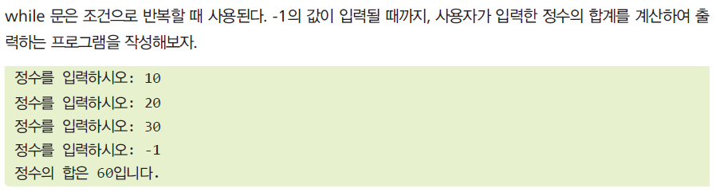
예제: -1의 값이 입력될 때까지 합계 계산하기

Slide 35
예제: -1의 값이 입력될 때까지 합계 계산하기
import java.util.Scanner;
public class GetSum {
public static void main(String args[]) {
Scanner sc = new Scanner(System.in);
int sum = 0, value = 0;
while (value != -1) {
sum = sum + value;
System.out.print("정수를 입력하시오: ");
value = sc.nextInt();
}
System.out.println("정수의 합은 " + sum+"입니다.");
}
}

Slide 36
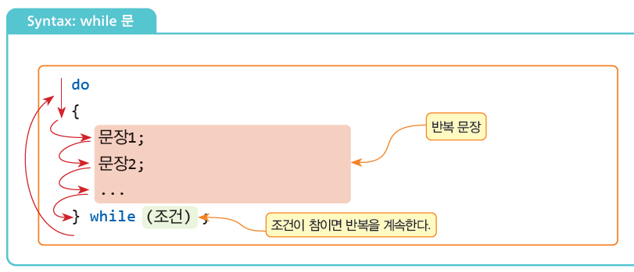
do-while문

Slide 37
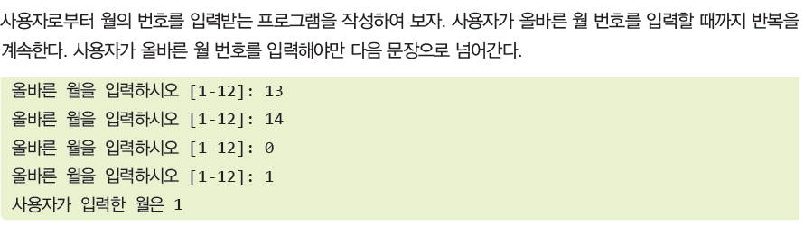
예제: 정확한 입력받기

Slide 38
예제: 정확한 입력받기
import java.util.Scanner;
public class CheckInput {
public static void main(String args[]) {
Scanner sc = new Scanner(System.in);
int month;
do {
System.out.print("올바른 월을 입력하시오 [1-12]: ");
month = sc.nextInt();
} while (month < 1 || month > 12);
System.out.println("사용자가 입력한 월은 " + month);
}
}
올바른 월을 입력하시오 [1-12]: 13
올바른 월을 입력하시오 [1-12]: 14
올바른 월을 입력하시오 [1-12]: 0
올바른 월을 입력하시오 [1-12]: 1
사용자가 입력한 월은 1

Slide 39
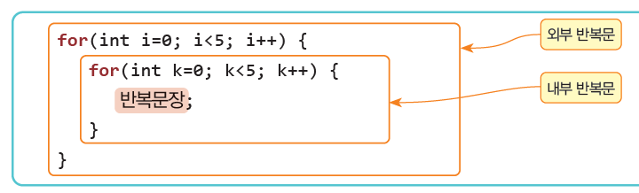
중첩 반복문
반복문은 중첩되어 사용될 수 있다. 즉 반복문 안에 다른 반복문이 실행될 수 있다. 이러한 형태를 중첩 반복문(nested loop)이라고 한다.

Slide 40
예제: 사각형 모양 출력하기
중첩 반복문은 실제 프로그래밍에서 많이 나오는 형태로 특히 사각형과 비슷한 데이터를 처리하는데 유용하다. 다음 예제는 *기호를 사각형 모양으로 출력한다.
**********
**********
**********
**********
**********

Slide 41
예제: 사각형 모양 출력하기
import java.util.*;
public class NestedLoop {
public static void main(String[] args) {
for (int y = 0; y < 5; y++) {
for (int x = 0; x < 10; x++)
System.out.print("*");
System.out.println("");
}
}
}

Slide 42
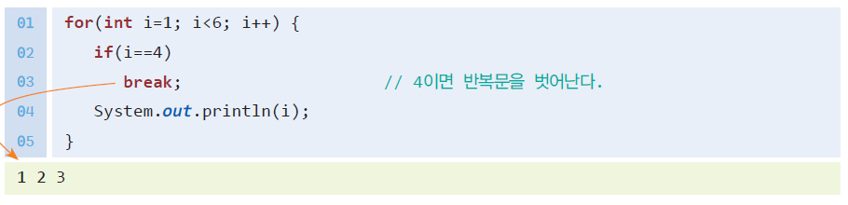
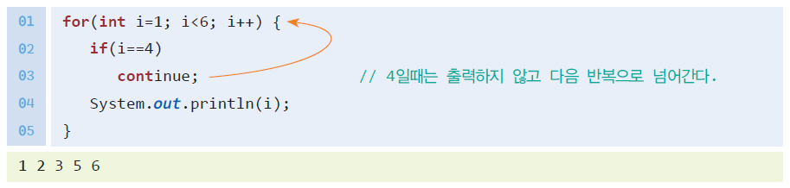
break 문, continue 문

Slide 43
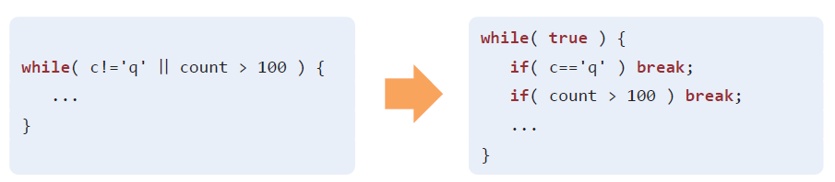
무한루프
while 문을 사용할 때, 종료 조건을 만들려면 상당히 까다로운 경우가 있다->이 경우에는 while(true)를 이용하여 무한 루프를 만들고 무한 루프 안에서 break를 사용하여서 루프를 빠져나가는 조건을 기술하는 편이 가독성이 높고 코딩하기 쉽다

Slide 44
예제:
사용자가 입력한 점수들의 평균을 내는 프로그램을 작성한다. 만약 사용자가 음수를 입력하면 break에 의하여 반복 루프가 종료되게 한다.
점수를 입력하시오: 10
점수를 입력하시오: 20
점수를 입력하시오: -1
평균은 15

Slide 45
예제:
import java.util.*;
public class Averager {
public static void main(String[] args) {
int total = 0, count = 0;
Scanner sc = new Scanner(System.in);
while (true) {
System.out.print("점수를 입력하시오: ");
int grade = sc.nextInt();
if (grade < 0) break;
total += grade;
count++;
}
System.out.println("평균은 " + total / count);
}
}

Slide 46
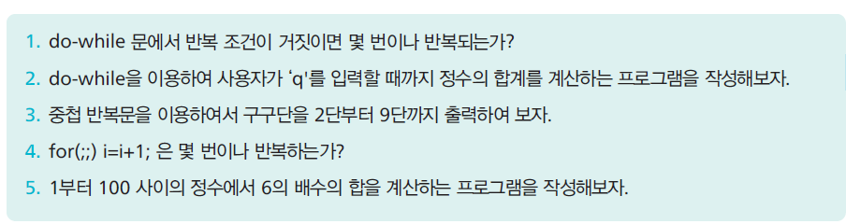
중간점검

Slide 47
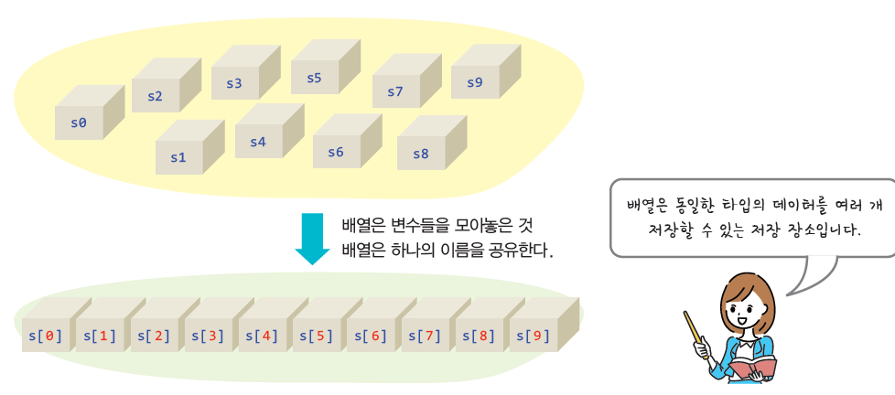

배열
배열(array)은 여러 개의 변수를 하나로 묶어 넣은 것이다. 배열을 사용하면 같은 종류의 대량의 데이터를 한 번에 선언할 수 있다.

Slide 48
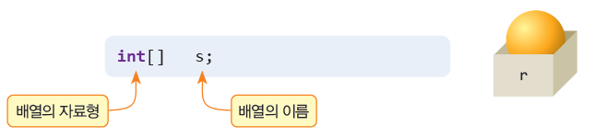
배열의 선언과 사용
배열 참조 변수부터 다음과 같이 선언한다. 정수형 배열을 만든다면 배열 참조 변수는 int[] 타입으로 선언하면 된다.

Slide 49
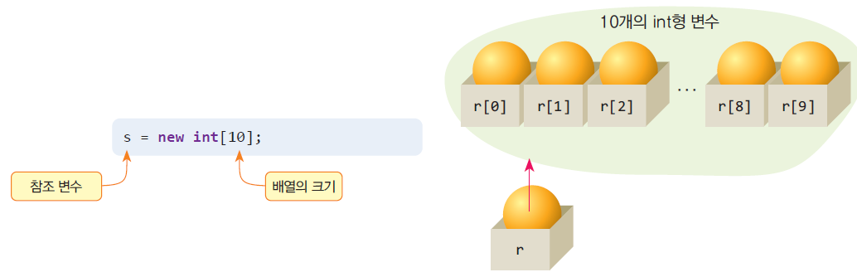
배열의 선언과 사용
실제 배열은 new 연산자를 사용하여서 생성하여야 한다.

Slide 50
반복문과 배열
배열의 각각의 요소는 인덱스(index)라는 번호로 접근할 수 있다.
public class ArrayTest1 {
public static void main(String[] args) {
int[] s = new int[10];
for (int i = 0; i < s.length; i++) {
s[i] = i;
}
for (int i = 0; i < s.length; i++) {
System.out.print(s[i] + " ");
}
}
}
0 1 2 3 4 5 6 7 8 9

Slide 51
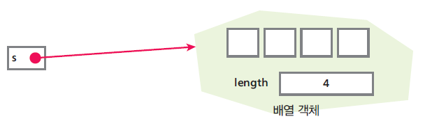
배열의 크기
배열 이름이 s라면 s.length 가 배열의 크기가 된다.

Slide 52
배열의 초기화
public class ArrayTest3 {
public static void main(String[] args) {
int[] scores = { 10, 20, 30, 40, 50 };
for (int i = 0; i < scores.length; i++)
System.out.print(scores[i]+" ");
}
}
10 20 30 40 50

Slide 53
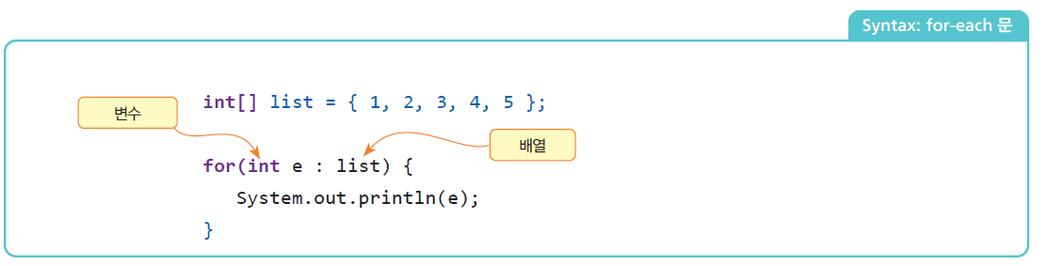
for-each 루프

Slide 54
예제:
정수형 배열을 작성하고 for-each 루프로 배열에서 정수를 하나씩 꺼내서 화면에 출력하여 보자.
public class ArrayTest4 {
public static void main(String[] args) {
int[] numbers = { 10, 20, 30 };
for (int value : numbers)
System.out.print(value+" ");
}
}
10 20 30

Slide 55
예제: 문자열 배열
앞에서는 정수 배열만을 살펴보았는데 실수 배열이나 문자열의 배열도 얼마든지 생성하여 사용할 수 있다. 여기서는 5가지의 피자 토핑의 종류를 문자열 배열에 저장하고 배열에 저장된 문자열을 꺼내서 화면에 출력하여 보자. for-each 루프를 사용해보자.
Pepperoni Mushrooms Onions Sausage Bacon

Slide 56
예제: 문자열 배열
public class PizzaTopping {
public static void main(String[] args) {
String[] toppings = { "Pepperoni", "Mushrooms", "Onions", "Sausage", "Bacon" };
for (String s: toppings) {
System.out.print(s + " ");
}
}
}

Slide 57
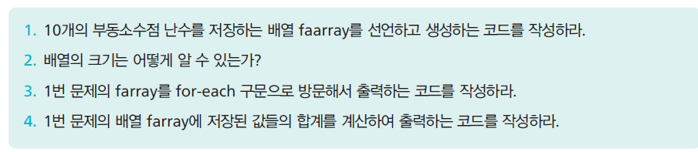
중간점검

Slide 58
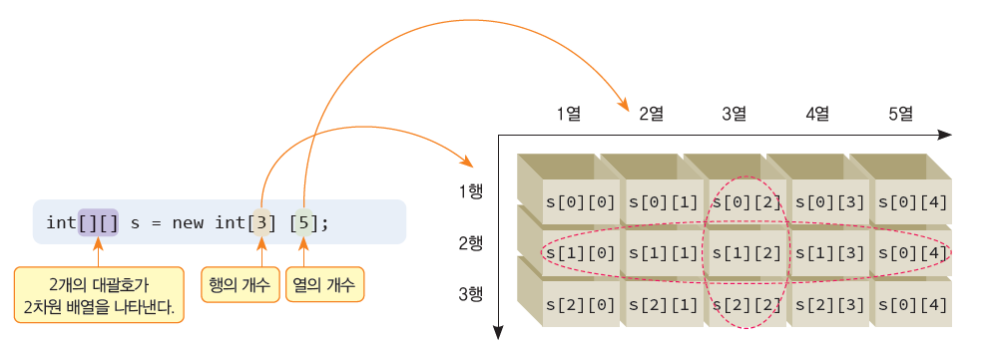
2차원 배열

Slide 59
2차원 배열과 중첩된 루프
for(int i=0; i <3; i++)
for(int j=0; j<5; i++)
System.out.println(s[i][j]);
int[][] testArray = {
{10, 20, 30},
{40, 50, 60},
{70, 80, 90}
};
2차원 배열의 초기화

Slide 60
예제: 극장 관객 수 계산
극장에 앉아있는 관객들을 2차원 배열로 나타낼 수 있다. 관객이 있는 좌석은 1로, 관객이 없는 좌석은 0으로 나타낸다. 현재 극장에 앉아있는 관객들의 수를 세는 프로그램을 작성해보자.
현재 관객 수는 7명입니다.

Slide 61
예제: 극장 관객 수 계산
public class TheaterSeats {
public static void main(String[] args) {
int [][] seats = { {0, 0, 0, 1, 1, 0, 0, 0, 0, 0},
{0, 0, 1, 1, 0, 0, 0, 0, 0, 0},
{0, 0, 0, 0, 0, 0, 1, 1, 1, 0} };
int count=0;
for (int i = 0; i < seats.length; i++)
for (int k = 0; k < seats[i].length; k++)
count += seats[i][k];
System.out.print("현재 관객 수는 "+count+"명입니다.");
}
}

Slide 62
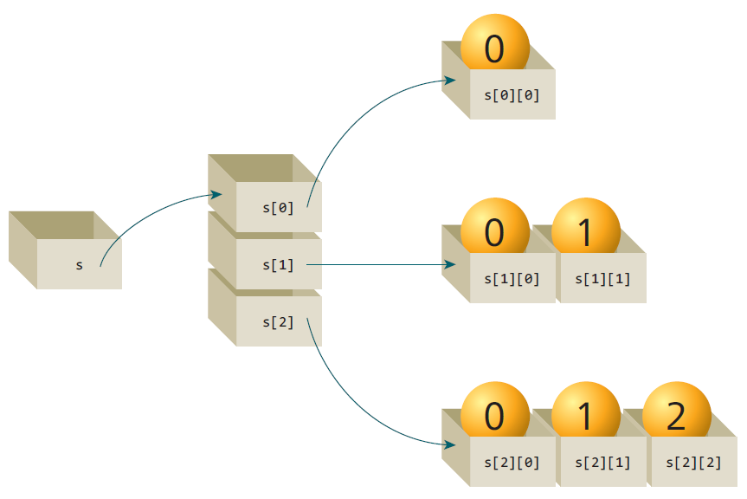
래그드 배열
int[][] ragged = new int[MAX_ROWS+1][];
for(int r=0; r<=MAX_ROWS; r++)
ragged[r] = new int[r+1];

Slide 63
래그드 배열
public class RaggedArray {
public static void main(String[] args) {
int[][] ragged = new int[3][];
ragged[0] = new int[1];
ragged[1] = new int[2];
ragged[2] = new int[3];
for (int r = 0; r < ragged.length; r++)
for (int c = 0; c < ragged[r].length; c++)
ragged[r][c] = c;
}
}
}

Slide 64
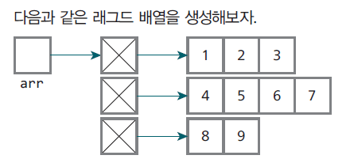
예제: 래그드 배열 생성

Slide 65
예제: 래그드 배열 생성
import java.util.Arrays;
public class RaggedArray2
{
public static void main(String[] args)
{
int[][] rarray = new int[3][];
rarray[0] = new int[] { 1, 2, 3, 4 };
rarray[1] = new int[] { 5, 6, 7 };
rarray[2] = new int[] { 8, 9 };
for (int[] row: rarray) {
System.out.println(Arrays.toString(row));
}
}
}
[1, 2, 3, 4]
[5, 6, 7]
[8, 9]

Slide 66
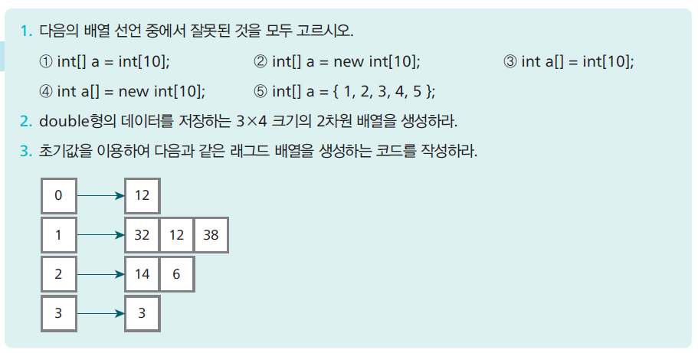
중간점검

Slide 67
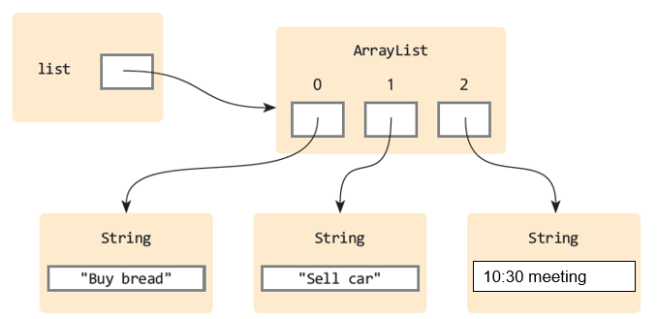
ArrayList
자바에서는 ArrayList 라는 클래스를 제공하는데, 이 클래스를 사용하면 배열의 크기를 동적으로 변경하면서 사용할 수 있다.

Slide 68
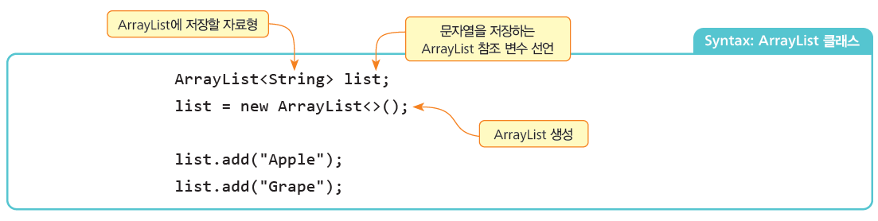
ArrayList

Slide 69
예제: 친구들의 리스트
import java.util.*;
public class ArrayListTest {
public static void main(String args[]) {
ArrayList<String> list = new ArrayList<>();
list.add("철수");
list.add("영희");
list.add("순신");
list.add("자영");
for (String obj : list)
System.out.print(obj + " ");
}
}
철수 영희 순신 자영

Slide 70

Mini Project: 숫자 추측 게임
이 예제는 프로그램이 가지고 있는 정수를 사용자가 알아맞히는 게임이다. 사용자가 답을 제시하면 프로그램은 자신이 저장한 정수와 비교하여 제시된 정수가 더 높은지 낮은지 만을 알려준다
정답을 추측하여 보시오: 10
제시한 정수가 낮습니다.
정답을 추측하여 보시오: 30
제시한 정수가 낮습니다.
정답을 추측하여 보시오: 60
제시한 정수가 높습니다.
정답을 추측하여 보시오: 59
축하합니다. 시도횟수=4

Slide 71

Summary
조건문은 조건에 따라 여러 실행 경로로 분기하는 구조로서 if-else 문, switch 문이 있다.
break문은 현재의 반복을 중단하고 반복 루프를 빠져나갈 때 사용한다.
switch 문의 case 절에는 정수, 문자, 문자열이 올 수 있다.
반복문은 조건에 따라 문장을 반복하여 실행하는 구조로서 for 문, while 문이 있다.
do-while 문은 문장을 무조건 한번 실행한 후에 조건을 검사하여 반복한다.
반복문안에 다른 반복문을 둘 수 있다.
배열은 같은 자료형의 데이터를 여러 개 순차적으로 저장하는 자료 구조이다.
자바에서 배열은 객체이다.
자바에서 배열을 생성하려면 먼저 참조 변수부터 선언한다. 참조 변수는 배열 객체의 주소를 저장하는 변수이다. 이어서 배열을 생성하여 저장 공간을 확보한다.
정수 3개를 저장하는 배열은 int[] a = new int[4];와 같이 만든다.
배열의 크기는 배열 객체의 length 필드에 저장된다.

Slide 72

Q & A

